Slide 1
Le développement des drones et des moyens légers aéroportés pour la surveillance environnementale et l’appui aux éco-procédés : Opportunités de partenariats entre la recherche et les entreprises Mercredi 25 juin 2014 - Montpellier

Slide 2
Les pôles de compétitivité
et le dispositif Captiven
S’associent pour faciliter les liens entre la recherche et les entreprises

Slide 3
Une collaboration entre 3 Instituts Carnot
R&D dans les milieux terrestres (sols et sous-sols)
R&D sur les milieux marins et le littoral
R&D dans l’environnement et l’agriculture
Pour développer la métrologie environnementale avec les entreprises
3
Avec le soutien de
Programme Investissements d’Avenir

Slide 4
Contribuer à l’innovation avec les TPE , PME et ETI
tout au long de la chaine de valeur de la Métrologie environnementale
Mesures
Méthodes
Capteurs
Transmission
Réseaux de capteurs
Intégration
Logiciel
Outil d’aide à décision
Base de Données
Protocoles
Communication
Transfert des données
Modèles
Modèles
SIG
SIG
Cartographie
En facilitant l’accès aux compétences , moyens et expertises des équipes de recherche
Expertises techniques et scientifiques
Accès aux plateformes techniques
Transfert de technologie
Faisabilité technique | Essais en labo ou sur le terrain Validation de technologie | Licences , brevets , BDD, …
Essais en laboratoire ou sur le terrain
Partenariat de recherche
×
×
×
Prestations de R&D
×
×
×

Slide 5
Grace au Programme Investissement d’Avenir et à l’Agence nationale de la Recherche:
Des moyens humains dédiés à Captiven
Michel Répécaud
Emilie Bégot
Elisabeth Vidal
Christophe Guizard
Charlène Bergeat
Valérie Guérin
3 Chargés de projet ,3 chargés de mission:
- Pour identifier les équipes de recherche utiles à votre projet
au sein de l’IFREMER-Edrome , du BRGM et d’IRSTEA
au sein du réseau des 34 Instituts Carnot
- Pour aider au montage technique et financier du projet en lien avec les réseaux des financeurs, et des structures de soutien à l’innovation des entreprises ( pôles de compet, SATT….
Des ingénieurs supplémentaires:
- Pour compléter ponctuellement les équipes de recherche et des TPE, PME , ETI dans un projet partenarial
Contact : info@captiven.fr
www.captiven.fr
5

Slide 6
OPTITEC : Pôle de compétitivité interrégional Provence Alpes Côte d’Azur-Languedoc-Roussillon
Une communauté de plus de 200 membres
Orientations stratégiques
25% de la R&D photonique nationale
25% de l’activité des entreprises
dédiés à la R&D
45% de l’activité des entreprises
tournés vers l’export
Un appui au développement des PME
Une stratégie européenne renforcée
Des projets orientés vers les
applicatifs et ancrés sur le territoire

Slide 7
OPTITEC : Pôle Photonique et imagerie
Des compétences reconnues dans le domaine des charges utiles embarquées sur un vecteur
Capteurs d’imagerie
Low cost ou à haute valeur ajoutée
Domaines spectraux : visible, différentes bandes IR
Hyper-multispectralité, …
Exploitation des données
Traitements d’images intelligents
Compression
Modélisation 3D, …
Intégration pour milieux sévères
Télécom optiques

Slide 8
OPTITEC : Accompagnement en lien avec la thématique du colloque
Evènementiel
Actions collectives
Journée « Charges utiles » en janvier avec Pôles Mer, Pégase et Risques
Workshop « Droninno » avec l’Aix-Marseille Université et Pégase le 10 juillet à St-Maximin (83)
Action collective « Capteurs en LR » avec autres pôle LR
Action collective « H2020 » avec Pégase et Risques

Slide 9
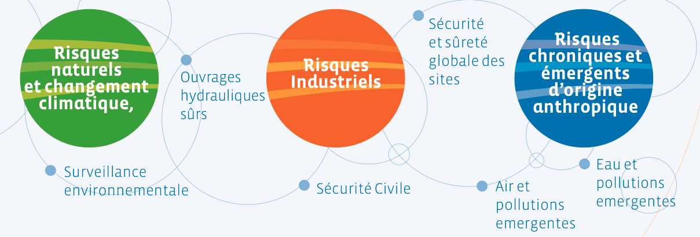
Le pôle de compétitivité Risques
CHIFFRES CLÉS
EN 2014
250 adhérents
60% de PME
Dont 31% impliquées dans les projets de R&D
DEPUIS 2005
291 projets de R&D labellisés
104 projets de R&D financés
37 projets co-labellisés
+ de 71 M€ d'aides
Pour un montant total de 185 M€

Slide 10
Le pôle de compétitivité Risques
Qques mots clefs : Partager & faciliter l’accès aux données – l’association de mesures terrestres et satellites, interférométrie, lidar, orthophoto
Solutions intégrées de surveillance de l’environnement pour des applications s’appuyant sur un bouquet de vecteurs / technologies à destination des collectivités ou industriels

Slide 11
Le pôle de compétitivité Risques
Projets :
DAMAV
SOSPEDRO
DRIVER
OSER
Evènement : surveillance de linéaires & drones pour des applis sécurité civile

